Slide 1
ТЕМА: "Влияние семейной атмосферы на эмоциональное благополучие ребенка"
Цель: Формирование убеждения у родителей в необходимости поддержания психологического комфорта в семье для правильного развития ребенка, становления его личности и дать рекомендации по созданию эмоционально благоприятной семейной атмосферы.
Актуальность: В наше время люди из-за динамичного жизненного ритма не могут уделять должного внимания всем вещам, которые важны. Например, психологической атмосфере в семье начинают уделять меньше внимания. Несмотря на это, психологическая атмосфера очень важна детям, ведь в детском возрасте происходит формирование нервной системы.
Подготовила
педагог-психолог: Соколова Ирина Петровна
.

Slide 2
« … Не думайте, что воспитываете детей только тогда, когда с ними говорите или наказываете. Вы воспитываете их каждым мигом своей жизни, даже тогда, когда вас нет дома». А. Макаренко
Наши дети - это наша старость. Правильное воспитание - наша счастливая старость, плохое воспитание - наше будущее горе, слезы, наша вина перед другими людьми. Дети -драгоценность, а процесс воспитания - бесперебойная работа сердца, разума и воли родителей.

Slide 3
Влияние на выбор стиля семейного воспитания оказывают :
- генетические особенности ребенка и родителей, их совместимость;
- традиции, на которых воспитывались сами родители;
- научно-педагогическая литература, которую используют родители в воспитании своего ребенка, их образовательный уровень;
- нравственные устои семьи.

Slide 4
ЭМОЦИОНАЛЬНО БЛАГОПОЛУЧНЫЙ РЕБЕНОК
ДОБРОЖЕЛАТЕЛЕН
УЛЫБЧИВ
НЕПОСРЕДСТВЕНЕН
СЛУШАЕТ ДРУГИХ
СПОСОБЕН ПРЕОДОЛЕВАТЬ ЭГОЦЕНТРИЧЕСКУЮ ПОЗИЦИЮ
РАЗГОВОРЧИВ
НЕ ДРАЧЛИВ
НЕ ОБИЖАЕТ ДРУГИХ
НЕ ГРУБИТ РОДИТЕЛЯМ
НЕ КРИКЛИВ
ОБЛАДАЕТ ЧУВСТВОМ ЮМОРА
НЕ ВОРУЕТ

Slide 5
Стили семейного воспитания
1) Индифферентный тип семейного воспитания
(в различных источниках встречаются термины «гипоопека», «безразличный тип»)
2) Либеральный тип семейного воспитания (или попустительский)
3) Авторитарный тип семейного воспитания
(в разных источниках встречаются еще такие названия, как «автократический», «диктат», «доминирование»)
4) Авторитетное воспитание
(в различных источниках встречаются термины «гармоничный стиль», «демократический стиль», «сотрудничество»)

Slide 6
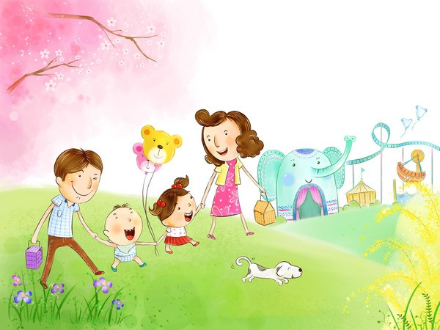
Эмоциональное благополучие обеспечивается проявлением заботы взрослого и демонстрации ребенку своего положительного отношения к нему:
принятие ребенка с его положительными и отрицательными качествами;
выражение своих чувств: делиться чувствами - значит доверять;
создание в семье атмосферы безопасности для ребенка;
создание в семье безопасной атмосферы, наполненной положительными эмоциями;
решение конфликтов конструктивными способами;
поощрение и стимуляция развития всех способностей ребенка - эмоционально-волевых, интеллектуальных, психомоторных (например, родители часто совершают ошибку, не придавая эмоциональному благополучию ребенка должного значения, а считая, что успешность обучения является более важным показателем его развития, что впоследствии может довольно негативно сказаться на психическом здоровье ребенка);
проявление любви в виде физического прикосновения: следует обнимать не менее 4, а лучше – 8 и более раз на день.

Slide 7
К началу каждой фразы в первом столбике подберите конец – вывод из второго столбика. Вы понимаете, что детей учит то, что их окружает. Постарайтесь подобрать, что в ребенке развивается под влиянием окружения
Если ребенка часто критикуют
Если ребенка часто высмеивать
Если ребенок живет с чувством безопасности
Если ребенка часто подбадривают
Если ребенка часто одобряют
Если с ребенком обычно честны
Если к ребенку часто бывают снисходительны
он учится верить
он учится осуждать
он учится уверенности в себе
он учится справедливости
он учится быть терпеливым
он учится хорошо к себе относится
он учится быть робким

Slide 8
Давайте проверим себя
Если ребенка часто критикуют
Если ребенка часто высмеивать
Если ребенок живет с чувством безопасности
Если ребенка часто подбадривают
Если ребенка часто одобряют
Если с ребенком обычно честны
Если к ребенку часто бывают снисходительны
он учится осуждать
он учится быть робким
он учится верить
он учится уверенности в себе
он учится хорошо к себе относится
он учится справедливости
он учится быть терпеливым

Slide 9
РЕКОМЕНДАЦИИ РОДИТЕЛЯМ ПО СОЗДАНИЮ БЛАГОПРЕЯТНОЙ СЕМЕЙНОЙ АТМАСФЕРЫ 1. Помните: от того, как родители разбудят ребенка, зависит его психологический настрой на весь день. 2. Время ночного отдыха для каждого сугубо индивидуально. Показатель один: ребенок должен выспаться и легко проснуться к тому времени, когда Вы его будите. 3. Если у Вас есть возможность погулять с ребенком, не упускайте ее. Совместные прогулки – это общение, ненавязчивые советы, наблюдения за окружающей средой. 4. Научитесь встречать детей после их пребывания в дошкольном учреждении. Не стоит первым задавать вопрос: «Что ты сегодня кушал?», лучше задать нейтральные вопросы: «Что было интересного в садике?», «Чем занимался?», «Как твои успехи?» и т.п. 5. Радуйтесь успехам ребенка. Не раздражайтесь в момент его временных неудач. Терпеливо, с интересом слушайте рассказы о событиях в его жизни. 6. Ребенок должен чувствовать, что он любим. Необходимо исключить из общения окрики, грубые интонации. СОЗДАЙТЕ В СЕМЬЕ АТМОСФЕРУ РАДОСТИ, ЛЮБВИ И УВАЖЕНИЯ!

